Slide 1

Tabela Periódica
3⁰ ano - 2026
Apostila 1
Aulas 05 e 06
Prof. Sussumu

Slide 2
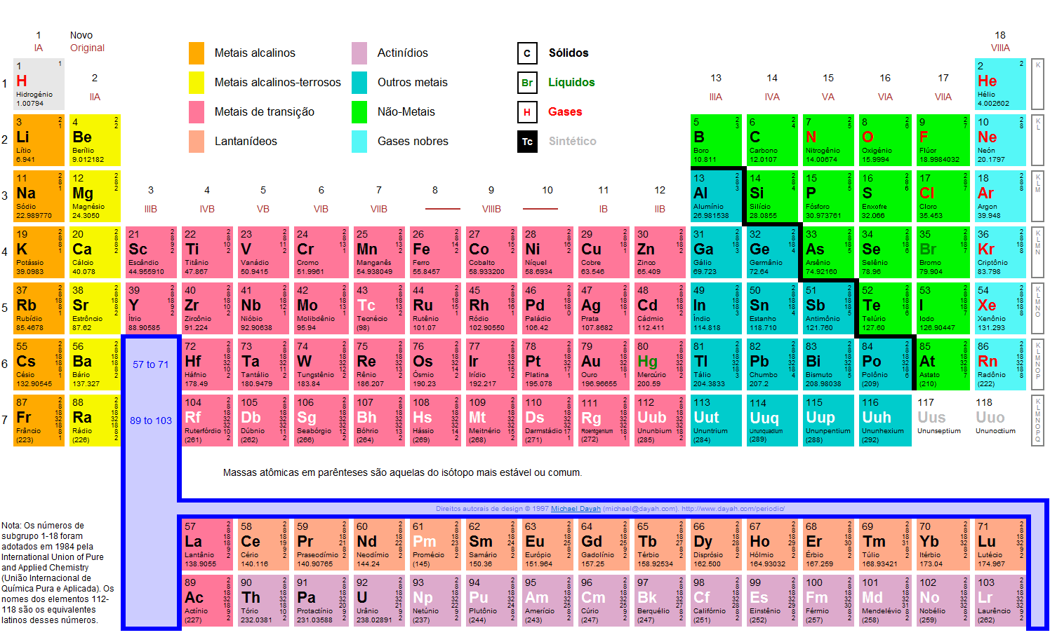
A Tabela Periódica é um modelo que agrupa todos os elementos químicos conhecidos e suas propriedades. Eles estão organizados em ordem crescente de números atômicos (número de prótons).
No total, a nova Tabela Periódica possui 118 elementos químicos (88 naturais e 30 artificiais).

Slide 3
Organização da tabela periódica
Os chamados Períodos são as linhas horizontais numeradas, que possuem elementos que apresentam o mesmo número de camadas eletrônicas, totalizando sete períodos.
Com a organização dos períodos da tabela algumas linhas horizontais se tornariam muito extensas, por isso é comum representar a série dos lantanídeos e a série dos actinídeos à parte dos demais.
As Famílias ou Grupos são as colunas verticais, onde os elementos possuem o mesmo número de elétrons na camada mais externa, ou seja, na camada de valência. Muitos elementos destes grupos estão relacionados de acordo com suas propriedades químicas.

Slide 4
São dezoito Grupos (A e B), sendo que as famílias mais conhecidas são do Grupo A, também chamados de elementos típicos ou representativos.
Os elementos de transição (externa e interna), também chamados de metais de transição, representam as 8 famílias dos Grupos B.
Por determinação da União Internacional de Química Pura e Aplicada (IUPAC), os grupos passaram a ser organizados por números de 1 a 18, embora ainda seja comum encontrarmos as famílias sendo descritas por letras e números como mostrado anteriormente.
Uma importante diferença que o novo sistema apresentado pela IUPAC gerou é que a família 8B corresponde aos grupos 8, 9 e 10 na tabela periódica.

Slide 5
1
1A
18
0
2
2A
13
3A
14
4A
15
5A
16
6A
17
7A
1
2
3
3B
4
4B
5
5B
6
6B
7
7B
8
8B
9
8B
10
8B
11
1B
12
2B
3
4
5
6
At
7
Fr

Slide 6
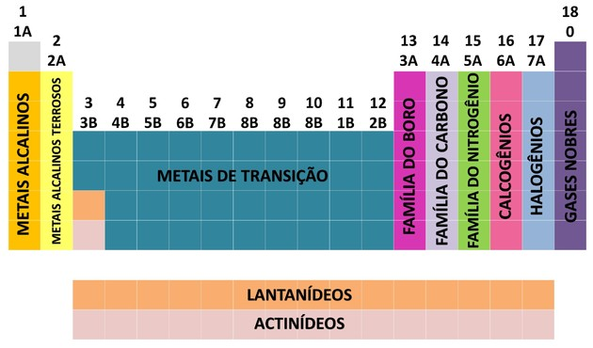
Elementos Típicos ou Representativos
Metais de Transição Externa
Metais de Transição Interna

Slide 7


